Slide 1

Tài liệu Đặc tả yêu cầu
Hệ thống Quản lý Tài chính Trường Đại học Công nghệ
Kỹ nghệ yêu cầu - Nhóm 7

Slide 2
NỘI DUNG CHÍNH
01
02
03
04
05
Hệ thống hiện thời
Các vấn đề và cơ hội mới
Nhu cầu thực sự của các bên liên quan
Một số hướng cho hệ thống mới
Các kỹ thuật phân tích miền và khám phá, thu thập yêu cầu

Slide 3
KHẢO SÁT THỰC TRẠNG HỆ THỐNG HIỆN THỜI
A. Tổng quan
B. Mục tiêu và sứ mệnh
C. Cấu trúc/ Tổ chức
D. Luồng nghiệp vụ

Slide 4
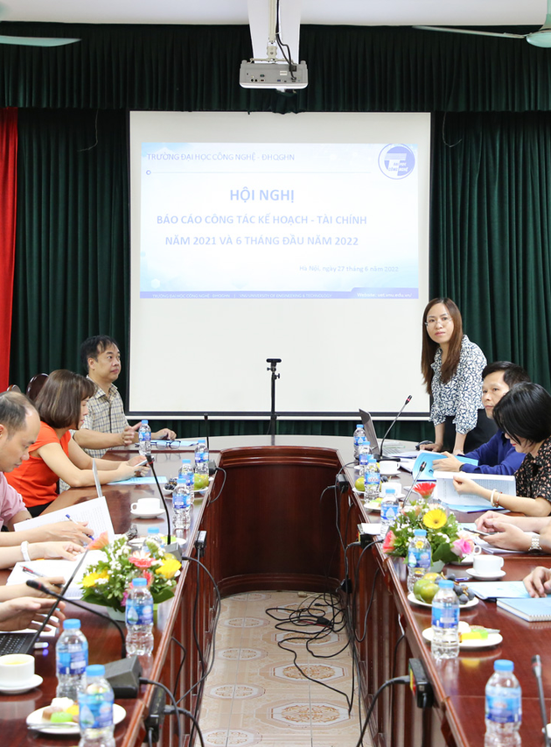
TỔNG QUAN
Tài chính đóng vai trò vô cùng quan trọng
Cung cấp, duy trì nguồn lực, cơ sở vật chất cần thiết
Trong đảm bảo tiếp cận giáo dục công bằng và chất lượng cho sinh viên.
Notes:
Tài chính đóng vai trò vô cùng quan trọng
Trong hoạt động của trường
Cung cấp, duy trì nguồn lực, cơ sở vật chất cần thiết: giảng viên, nhân viên quản lý, thư viện, phòng thí nghiệm, phòng học,…
Trong đảm bảo tiếp cận giáo dục công bằng và chất lượng cho sinh viên.
Quản lý học phí và các khoản hỗ trợ tài chính như học bổng và nợ học phí.
Phát triển các chương trình học mới, nâng cấp phương pháp giảng dạy và cải thiện quy trình đánh giá chất lượng giáo dục.

Slide 5
MỤC TIÊU VÀ SỨ MỆNH
Mục tiêu chính
Sứ mệnh
Duy trì hoạt động giáo dục và nghiên cứu.
Xây dựng và phát triển cơ sở vật chất cần thiết.
Tạo môi trường học tập và nghiên cứu tốt nhất cho sinh viên và giảng viên.
Trường Đại học Công nghệ đào tạo nguồn nhân lực có chất lượng cao cho đất nước, phấn đấu đạt trình độ tiên tiến trong khu vực.

Slide 6

CẤU TRÚC/ TỔ CHỨC
Đảng ủy.
Hội đồng Trường.
Hội đồng Khoa học và Đào tạo.
Các đơn vị đào tạo trực thuộc.
Đơn vị nghiên cứu và Triển khai.
Đơn vị chức năng.
Cơ cấu đội ngũ cán bộ viên chức gồm 302 cán bộ, trong đó có 228 giảng viên, nghiên cứu viên và 74 cán bộ hành chính, phục vụ. Trường ĐHCN hiện triển khai đào tạo 16 ngành học đại học, 1 chuyên ngành thạc sĩ, và 9 chuyên ngành tiến sĩ, với tổng cộng 1.850 chỉ tiêu tuyển sinh năm 2023.

Slide 7
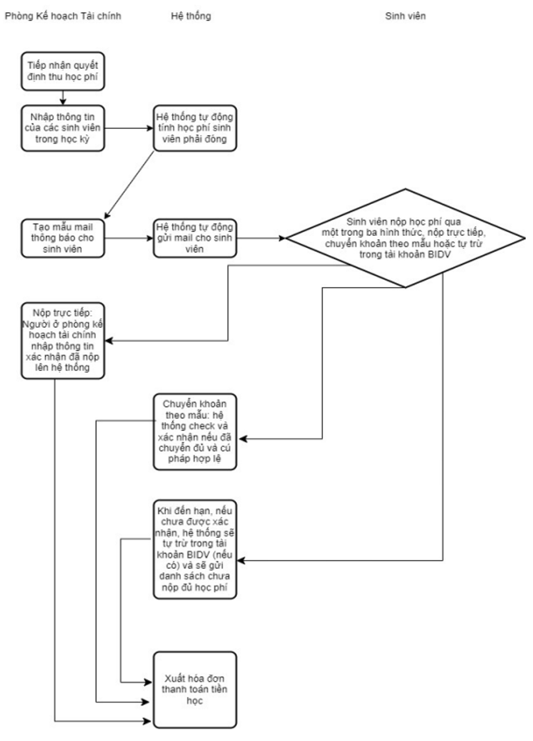
LUỒNG NGHIỆP VỤ (1)
Các hoạt động quản lý Thu học phí
Xem hình vẽ trong báo cáo phần 2.4.1

Slide 8
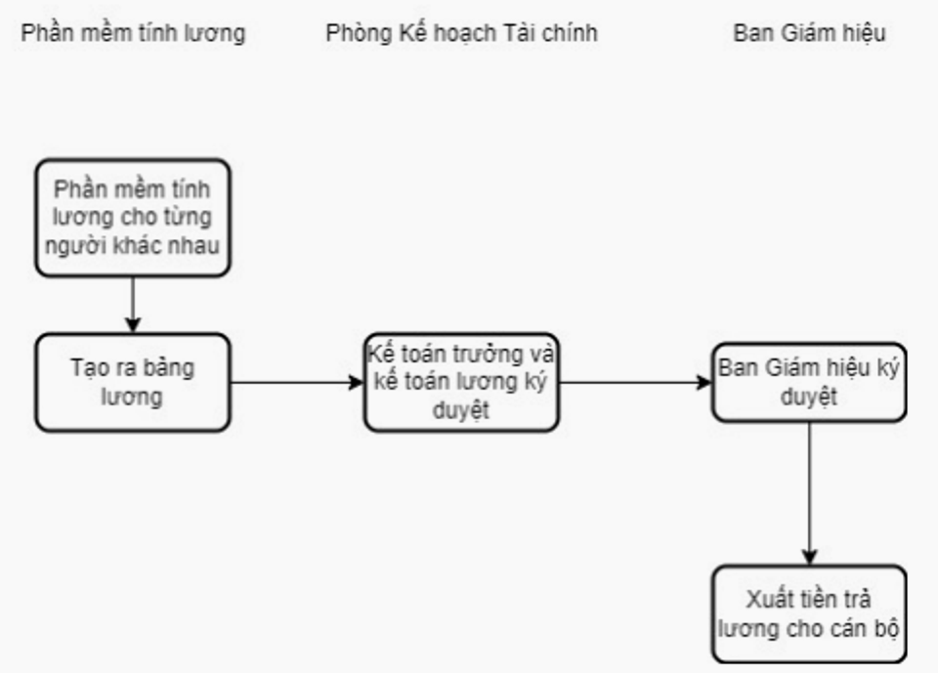
LUỒNG NGHIỆP VỤ (2)
Các hoạt động quản lý thanh toán tiền lương
Xem hình vẽ trong báo cáo phần 2.4.2

Slide 9
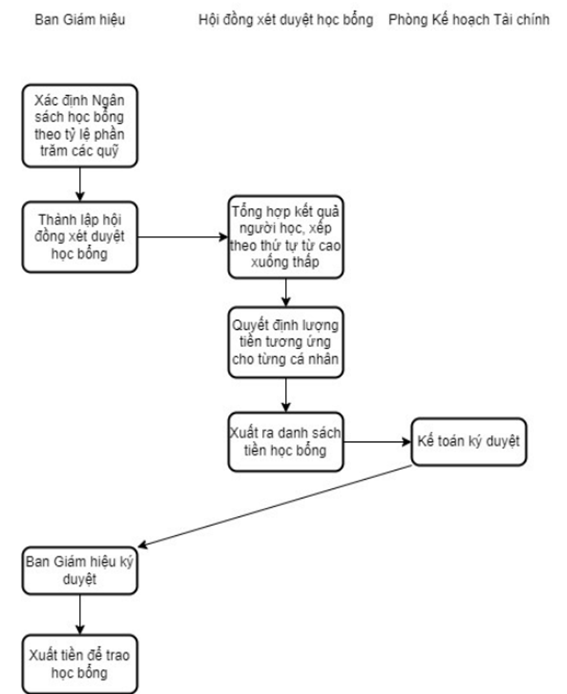
LUỒNG NGHIỆP VỤ (3)
Các hoạt động quản lý phát tiền học bổng
Xem hình vẽ trong báo cáo phần 2.4.3

Slide 10
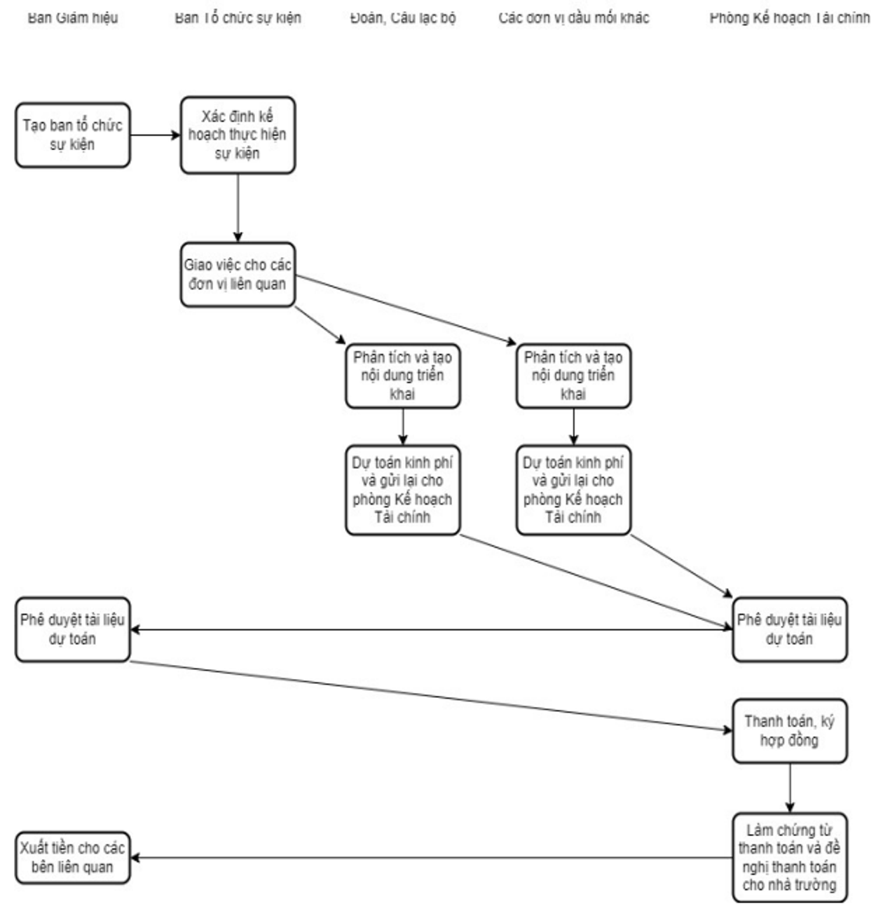
LUỒNG NGHIỆP VỤ (4)
Các hoạt động quản lý chi tiêu cho sự kiện lớn
Xem hình vẽ trong báo cáo phần 2.4.4

Slide 11
VẤN ĐỀ CỦA LUỒNG NGHIỆP VỤ
Quản lý nội dung giao dịch và tạo giấy tờ chứng từ, hóa đơn.
Khả năng cập nhật.
Bảo mật thông tin.
Liên kết với các dữ liệu bên ngoài.

Slide 12
Các vấn đề và các cơ hội mới để xuất hiện hệ thống mới (1)
Cần phải cập nhật thông tin nhanh chóng, rõ ràng.
Quản lý mạng lưới liên quan.
Cập nhật theo những thay đổi của các quy định hành chính.
Thời gian xử lý yêu cầu có thể lâu.
Thiếu liên kết giữa một số bên liên quan.

Slide 13
Các vấn đề và các cơ hội mới để xuất hiện hệ thống mới (2)
Áp dụng công nghệ để xây dựng phần mềm quản lý tài chính
Tối ưu hóa quá trình tạo yêu cầu và xử lý yêu cầu
Bảo mật
Báo cáo và chứng từ
Liên kết với các nguồn dữ liệu bên ngoài

Slide 14

Nhu cầu thực sự của các bên liên quan PHÒNG KẾ HOẠCH TÀI CHÍNH
1. Quản lý tổng thể các luồng tiền vào và ra một cách nhanh chóng và hiệu quả trong trường.
2. Tra cứu và tạo báo cáo thống kê linh hoạt cho các loại tiền và nguồn tiền khác nhau.
3. Tích hợp quy trình xác thực và xác nhận cho các giao dịch thu chi.
4. Tạo và quản lý các giấy tờ xác nhận và chứng từ theo quy định của nhà nước.
5. Linh hoạt trong việc kế hoạch sử dụng ngân sách và kinh phí.
6. Tích hợp với phần mềm quản lý hành chính chung để tối ưu hóa quản lý và tiết kiệm thời gian.

Slide 15
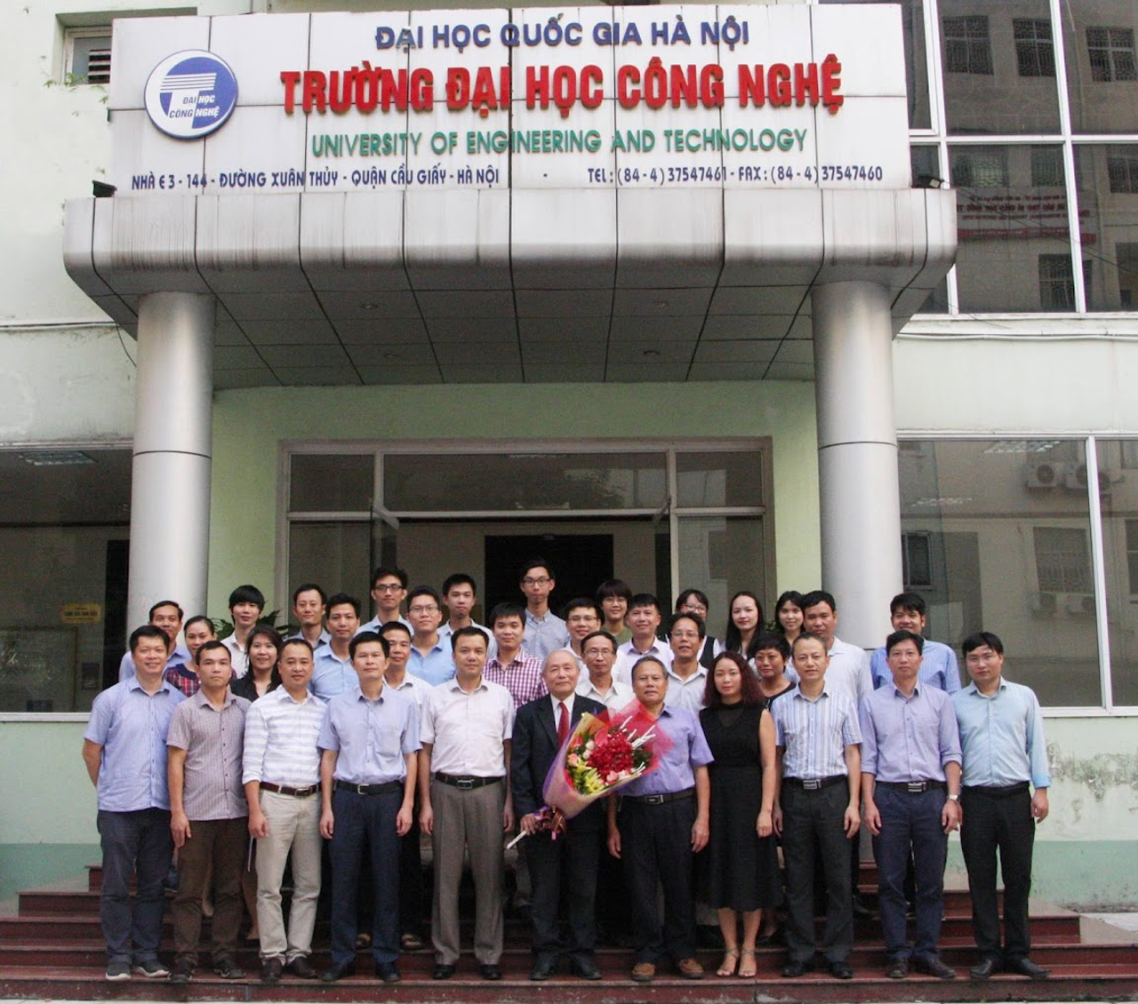
Nhu cầu thực sự của các bên liên quan BAN GIÁM HIỆU NHÀ TRƯỜNG
1. Quản lý nhanh chóng luồng tiền vào và ra trong trường.
2. Tạo báo cáo thống kê linh hoạt.
3. Quản lý quy trình xác thực và xác nhận cho các giao dịch thu chi.
4. Cung cấp công cụ báo cáo và phân tích mạnh mẽ để đánh giá hiệu quả tài chính và đưa ra quyết định.
Notes:
1. Quản lý nhanh chóng luồng tiền vào và ra trong trường.
2. Tạo báo cáo thống kê linh hoạt cho từng loại tiền hoặc toàn bộ nguồn tiền.
3. Quản lý quy trình xác thực và xác nhận cho các giao dịch thu chi.
4. Cung cấp công cụ báo cáo và phân tích mạnh mẽ để Ban giám hiệu đánh giá hiệu quả tài chính và đưa ra quyết định.

Slide 16

Nhu cầu thực sự của các bên liên quan ĐOÀN TRƯỜNG
1. Dễ dàng tiếp nhận và chuyển thông báo trong các cấp
2. Quản lý, theo dõi và thống kê tình trạng nộp kinh phí của sinh viên trong Chi Đoàn.
3. Rút ngắn quy trình thu, nộp kinh phí giữa các cấp trong tổ chức.
Notes:
1. Dễ dàng tiếp nhận và chuyển thông báo từ các cấp trên xuống các cấp dưới trong tổ chức.
2. Quản lý, theo dõi và thống kê tình trạng nộp kinh phí của sinh viên trong Chi Đoàn.
3. Rút ngắn quy trình thu, nộp kinh phí giữa các cấp trong tổ chức.

Slide 17

Nhu cầu thực sự của các bên liên quan CÂU LẠC BỘ
1. Tạo và theo dõi yêu cầu hỗ trợ tài chính cho các hoạt động sự kiện
2. Nộp và chỉnh sửa tài liệu liên quan
3. Theo dõi tình trạng của các yêu cầu
4. Hỗ trợ trao đổi nhanh chóng
Notes:
1. Tạo và theo dõi yêu cầu hỗ trợ tài chính cho các hoạt động sự kiện của CLB.
2. Nộp và chỉnh sửa tài liệu liên quan đến yêu cầu hỗ trợ tài chính của CLB (ví dụ: kế hoạch tổ chức, đơn mượn phòng và vật dụng, dự trù kinh phí, chi phí thực tế).
3. Theo dõi tình trạng xác nhận và xét duyệt các tài liệu liên quan.
4. Hỗ trợ trao đổi nhanh chóng giữa CLB và nhà trường.
\\

Slide 18
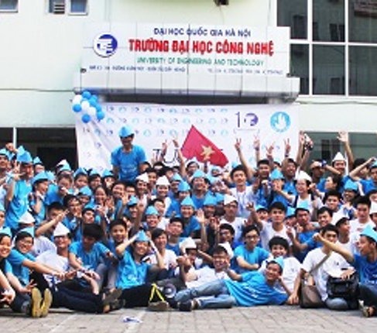
Nhu cầu thực sự của các bên liên quan Sinh viên trường Đại học Công nghệ
1. Theo dõi thông tin, chính sách tài chính của nhà trường
2. Hiển thị tình trạng học phí hiện tại của sinh viên và xác nhận xem số tiền đã được xử lý bởi nhà trường hay chưa.
3. Hiển thị số tiền học phí cần đóng cho sinh viên mà không cần tra cứu qua các thông báo khác.
4. Bảo mật thông tin về số tiền học phí của sinh viên.
5. Tạo và theo dõi các yêu cầu tài chính trong hệ thống, bao gồm xin nộp muộn, khiếu nại về việc chưa cập nhật thông tin học phí.
Notes:
1. Theo dõi thông tin và chính sách tài chính của nhà trường, bao gồm thông báo đóng học phí.
2. Hiển thị tình trạng học phí hiện tại của sinh viên và xác nhận xem số tiền đã được xử lý bởi nhà trường hay chưa.
3. Hiển thị số tiền học phí cần đóng cho sinh viên mà không cần tra cứu qua các thông báo khác.
4. Bảo mật số tiền học phí của sinh viên, chỉ cho phép sinh viên biết số tiền thực sự cần đóng.
5. Tạo và theo dõi các yêu cầu tài chính trong hệ thống, bao gồm xin nộp muộn, khiếu nại về việc chưa cập nhật thông tin học phí.

Slide 19
Một số hướng cho hệ thống mới Phòng Kế hoạch Tài chính
Theo dõi kế hoạch tài chính và luồng tiền
Quản lý yêu cầu nguồn tiền
Hệ thống truy cập phân cấp
Quản lý thông báo và cập nhật
Giao tiếp đến Ban Giám hiệu và các phòng ban
Hệ thống báo cáo
Giải quyết sự cố
Xác nhận và phê duyệt
Notes:
Theo dõi kế hoạch tài chính và luồng tiền: Cung cấp thông tin chi tiết về mục đích, số tiền và thời gian xử lý.
Quản lý yêu cầu nguồn tiền: Kiểm soát các yêu cầu trợ cấp và chi trả cho các công việc trường.
Hệ thống truy cập đa cấp: Xác định quyền truy cập và quản lý thông tin dựa trên chức vụ và quyền hạn cụ thể.
Quản lý thông báo và cập nhật: Đảm bảo thông tin liên quan được thông báo và cập nhật kịp thời.
Giao tiếp đến Ban Giám hiệu và các phòng ban: Liên lạc với các cơ quan quản lý chính và các phòng ban liên quan.
Hệ thống báo cáo: Báo cáo về các luồng tiền cụ thể và tổng thể để hiểu về tình trạng và kế hoạch tài chính.
Giải quyết sự cố: Xử lý và theo dõi quá trình giải quyết sự cố.
Xác nhận và phê duyệt: Xác nhận và phê duyệt các yêu cầu từ các phòng ban và cán bộ có thẩm quyền.

Slide 20
Một số hướng cho hệ thống mới Ban giám hiệu nhà trường
Theo dõi kế hoạch tài chính và luồng tiền với thông tin cụ thể.
Quản lý yêu cầu về nguồn tiền trợ cấp và chi trả.
Xây dựng hệ thống truy cập phù hợp.
Quản lý thông báo và cập nhật.
Giao tiếp với Ban Giám hiệu và các phòng ban.
Tạo báo cáo để theo dõi tình trạng và kế hoạch tài chính.
Giải quyết và theo dõi quá trình giải quyết sự cố.
Xác nhận và phê duyệt yêu cầu.
Notes:
Ban giám hiệu nhà trường:
Theo dõi kế hoạch tài chính và luồng tiền với thông tin cụ thể về mục đích sử dụng, số tiền cần chi hoặc thu, và thời gian xử lý.
Quản lý yêu cầu về nguồn tiền trợ cấp hoặc chi trả đối với các công việc trong trường.
Xây dựng hệ thống truy cập với quyền truy cập thông tin và các quyền liên quan phù hợp với chức vụ và quyền hạn của từng cán bộ.
Quản lý thông báo và cập nhật liên quan.
Giao tiếp với Ban Giám hiệu và các phòng ban liên quan.
Tạo báo cáo cho các luồng tiền riêng biệt và trên tất cả các luồng tiền để theo dõi tình trạng và kế hoạch tài chính.
Giải quyết sự cố và theo dõi quá trình giải quyết.
Xác nhận và phê duyệt cho các phòng ban và cán bộ có thẩm quyền.

Slide 21
Một số hướng cho hệ thống mới Đoàn trường
Xem, tiếp nhận thông báo và công văn của các cấp trên
Gửi thông báo về công văn, thông báo nộp kinh phí
Cho phép sinh viên nộp kinh phí thông qua hệ thống
Theo dõi tình trạng nộp kinh phí của sinh viên
Xuất báo cáo, thống kê về việc nộp kinh phí của sinh viên

Slide 22
Một số hướng cho hệ thống mới Câu lạc bộ
Cung cấp quy trình xin hỗ trợ tài chính từ nhà trường cho CLB.
Cho CLB tạo và gửi yêu cầu hỗ trợ tài chính.
Cung cấp thông tin và tài liệu cần thiết cho việc xét duyệt từ nhà trường.
Hỗ trợ soạn thảo, nộp và chỉnh sửa tài liệu.
Thông báo tình trạng xác nhận, xét duyệt cho CLB.
Truyền thông trực tuyến giữa CLB và nhà trường.
Notes:
Cung cấp thông tin về quy trình hoạt động xin hỗ trợ tài chính từ nhà trường tới các CLB.
Cho phép các CLB tạo yêu cầu hỗ trợ tài chính gửi tới nhà trường.
Cung cấp thông tin về các tài liệu cần thiết để xét duyệt hỗ trợ tài chính từ nhà trường cho các CLB.
Hỗ trợ soạn thảo, nộp và chỉnh sửa các tài liệu liên quan.
Thông báo tới các CLB về tình trạng xác nhận, xét duyệt của các tài liệu đã nộp.
Cho phép trao đổi thông tin trực tuyến giữa các CLB và nhà trường.

Slide 23
Một số hướng cho hệ thống mới Sinh viên trường Đại học Công nghệ
Cung cấp thông tin về học phí và chính sách tài chính từ nhà trường.
Cho sinh viên tra cứu tình trạng nộp học phí của mình.
Hiển thị thông tin về xử lý học phí bởi nhà trường.
Bảo mật thông tin và cho phép họ tạo yêu cầu tài chính.
Gửi thông báo và nhắc nhở sinh viên về các khoản phí sắp đến hạn.
Phát triển giao diện người dùng thân thiện và tích hợp hệ thống với các hệ thống khác của trường.
Notes:
:
Cung cấp thông báo đóng học phí, chính sách tài chính và thông tin quan trọng khác từ nhà trường.
Cho phép sinh viên xem tình trạng hiện tại của học phí của mình, bao gồm số tiền đã đóng và số tiền còn lại.
Hiển thị thông tin về việc xử lý học phí bởi nhà trường.
Cung cấp một giao diện để sinh viên có thể tra cứu số tiền học phí mà họ cần đóng mà không cần phải điều tra qua các thông báo khác nhau.
Bảo mật số tiền học phí của sinh viên sao cho chỉ có sinh viên đó mới có thể truy cập và xem thông tin của mình. Áp dụng các biện pháp bảo mật chặt chẽ để đảm bảo thông tin không bị rò rỉ hoặc truy cập trái phép.
Cho phép sinh viên tạo yêu cầu tài chính như xin nộp muộn, khiếu nại về việc học phí đã được chuyển nhưng thông tin chưa được cập nhật. Cung cấp khả năng theo dõi và kiểm tra tình trạng của các yêu cầu này, từ khi nộp đến khi được xử lý.
Gửi thông báo và nhắc nhở đến sinh viên về các khoản phí sắp đến hạn hoặc các yêu cầu tài chính của họ đang được xử lý.
Phát triển một giao diện người dùng thân thiện, dễ sử dụng và dễ hiểu để tạo trải nghiệm tốt nhất cho sinh viên.
Tích hợp hệ thống với các hệ thống khác của nhà trường để đảm bảo tính liên kết và nhất quán trong dữ liệu.

Slide 24

Các kỹ thuật phân tích miền và khám phá, thu thập yêu cầu
Background study
Interviews
Questionnaires

Slide 25
Kỹ thuật: Background study
Mô tả: Tìm hiểu cơ bản về quy trình quản lý tài chính trong trường, các vấn đề liên quan đến quản lý tài chính: Tìm kiếm, đọc hiểu tài liệu, các văn bản quy định của pháp luật và các văn bản liên quan, thông tin liên quan.
TẠI SAO?
Xây dựng nền tảng kiến thức
Xác định phương pháp phù hợp
Đảm bảo tính khoa học và tin cậy
Hạn chế và định hình phạm vi
Notes:
Giúp xây dựng nền tảng kiến thức cho nhà nghiên cứu hoặc dự án; tăng cường hiểu biết về các lý thuyết, khái niệm, phương pháp và kỹ thuật liên quan đến lĩnh vực.
Giúp xác định phương pháp phù hợp, phân tích kết quả và hiểu rõ hơn về ý nghĩa của các khía cạnh vấn đề.
Đảm bảo tính khoa học và tin cậy của việc tìm hiểu vấn đề, bằng cách dựa trên các tài liệu đã được chứng thực và xác nhận.
Hạn chế và định hình phạm vi tìm hiểu: Giúp xác định rõ ràng về phạm vi, mục tiêu và giới hạn của việc khám phá miền ứng dụng.

Slide 26
Kỹ thuật: Interview
Mô tả: Xác định các vấn đề, nhu cầu thực sự của các bên liên quan, hỗ trợ đưa ra một số hướng mà hệ thống mới đáp ứng được nhu cầu trên.
ĐỐI TƯỢNG PHỎNG VẤN
Kế toán trưởng
Cán bộ Ban chấp hành Chi Đoàn
Chủ nhiệm CLB

Slide 27
Kỹ thuật: Questionnaire
Mô tả: là công cụ phổ biến để thu thập dữ liệu từ một mẫu đại diện của các cá nhân trong một nhóm cụ thể.
ĐỐI TƯỢNG
Sinh viên theo học tại trường ĐHCN

Slide 28
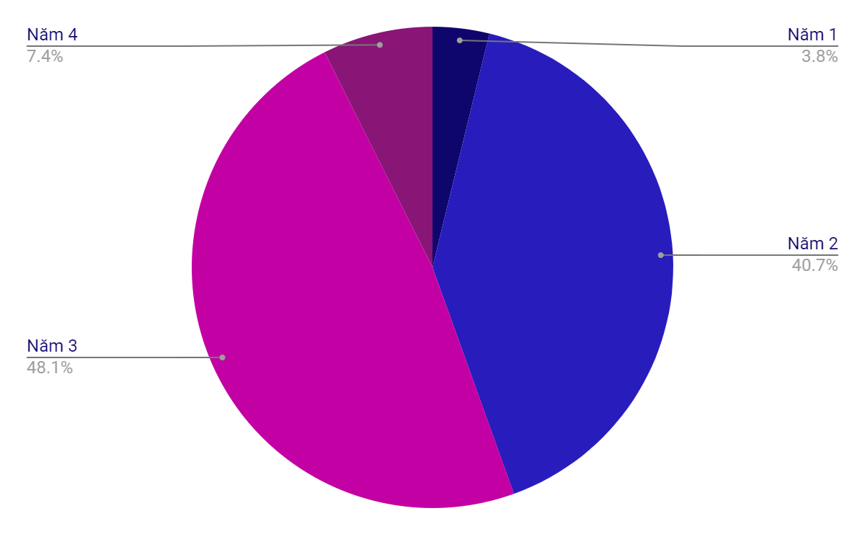
Kết quả Questionnaire
Thống kê năm học của người tham gia khảo sát
Năm 1
Năm 2
Năm 3
Năm 4

Slide 29
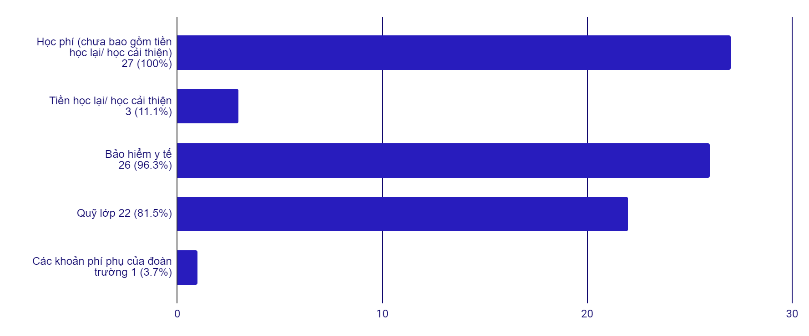
Các khoản phí phải trả hằng năm cho nhà trường

Slide 30
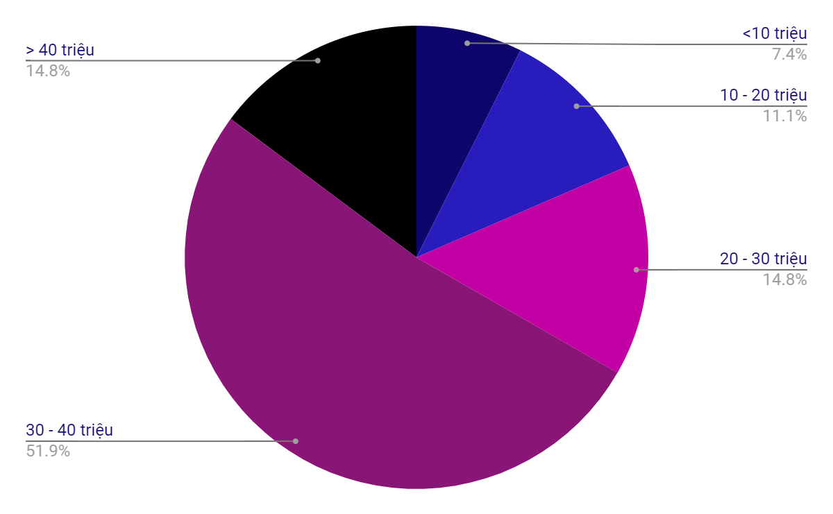
Trung bình số tiền phải trả (sau khi trừ các khoản hỗ trợ tài chính) trong một năm:

Slide 31
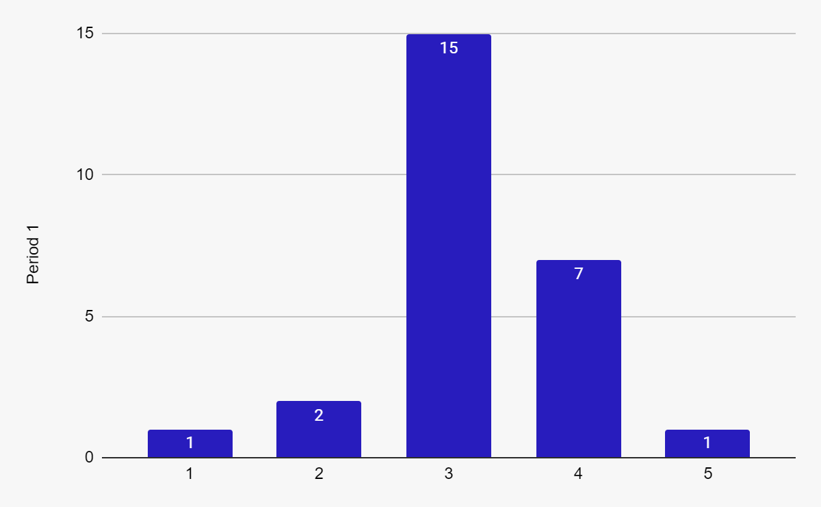
Mức độ hài lòng với quy trình xử lý các yêu cầu tài chính của nhà trường:

Slide 32
Cảm ơn vì đã lắng nghe!
NHÓM 7 - INT3133 20
Phạm Hoàng Hiệp
Trần Bá Hoàng
Nguyễn Thị Thúy Hường
Đinh Trung Kiên
Lê Hoàng Minh

